Slide 1
항공전자정보공학부 종합설계 관련 문서 양식
양식1 – 설계 계획서
양식2 – 설계 진행 보고서
매주 학생이 진행상황을 작성하여 제출
교수님께서는 진행 상황에 대한 의견을 작성하고, 서명 후 보관
양식3 – 결과 보고서
양식4 – 결과 발표 (종합설계 I) 및 포스터 (종합설계 II)
양식5 – 논문
양식6 – 부정행위 제보

Slide 2
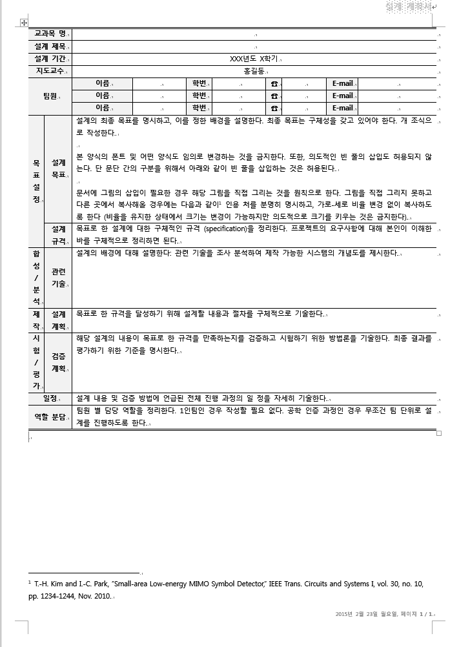
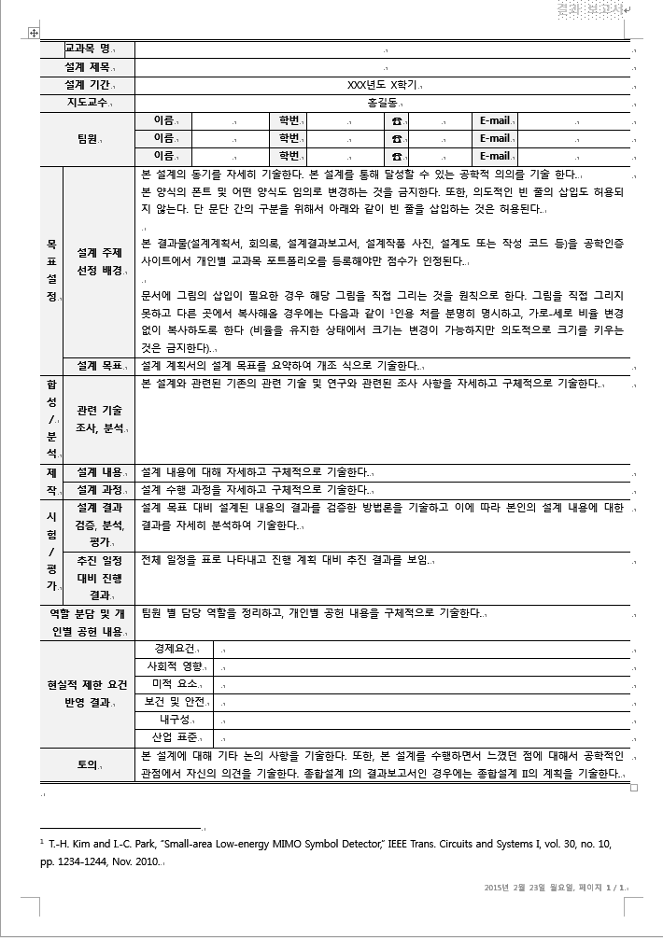
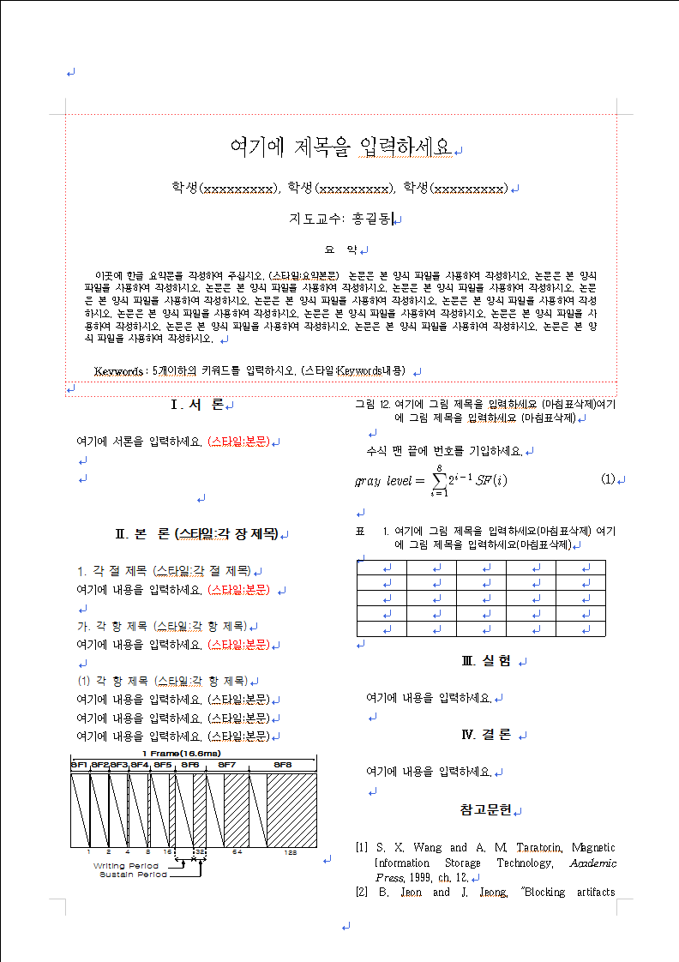
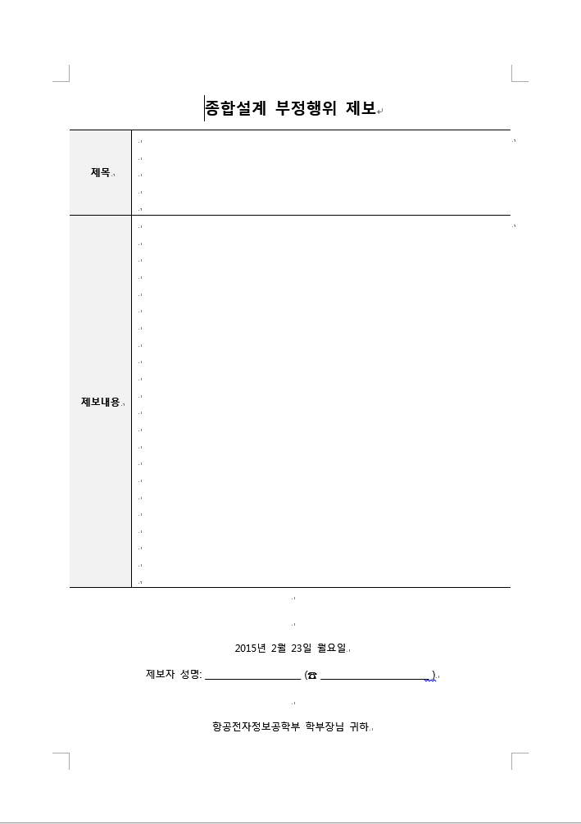
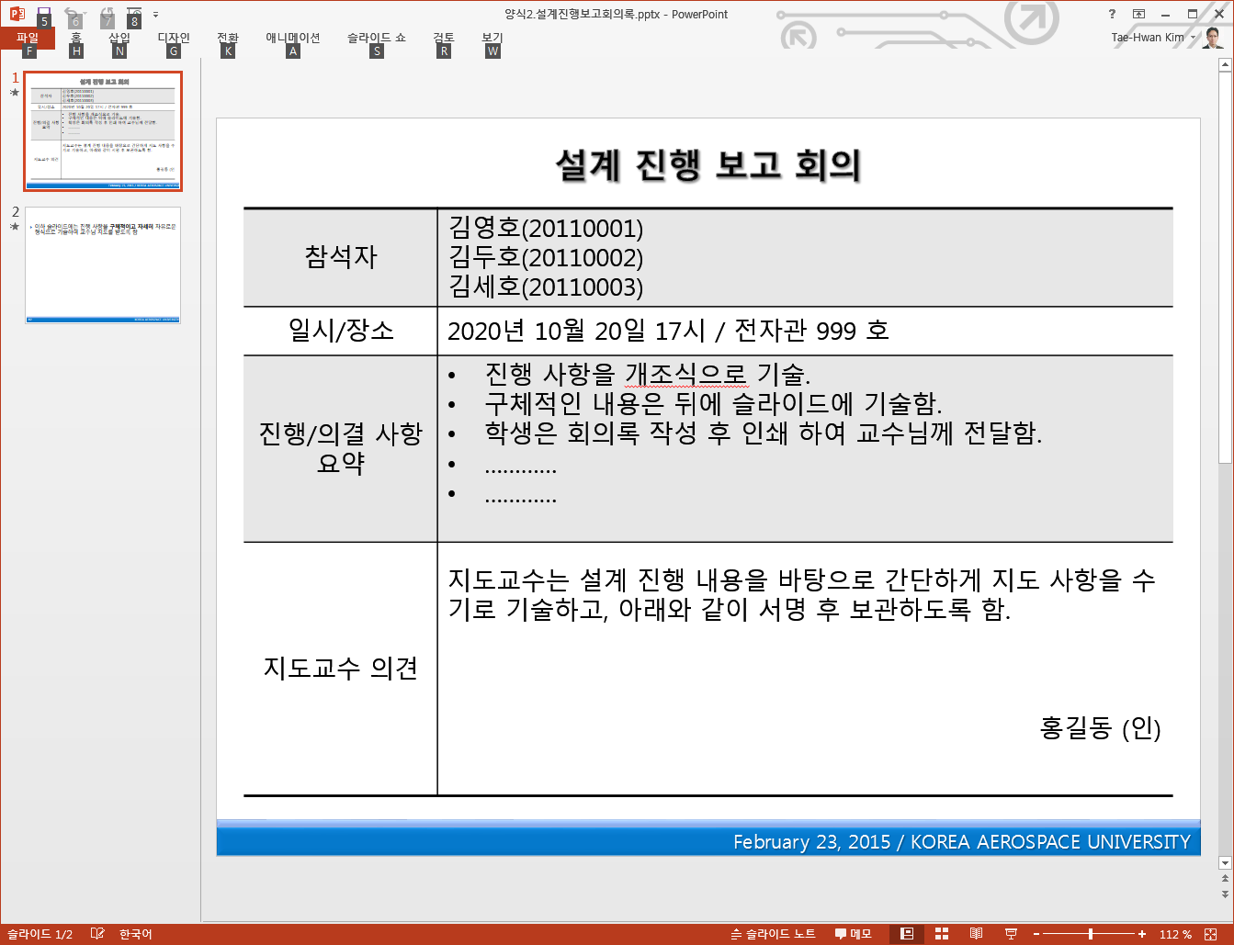
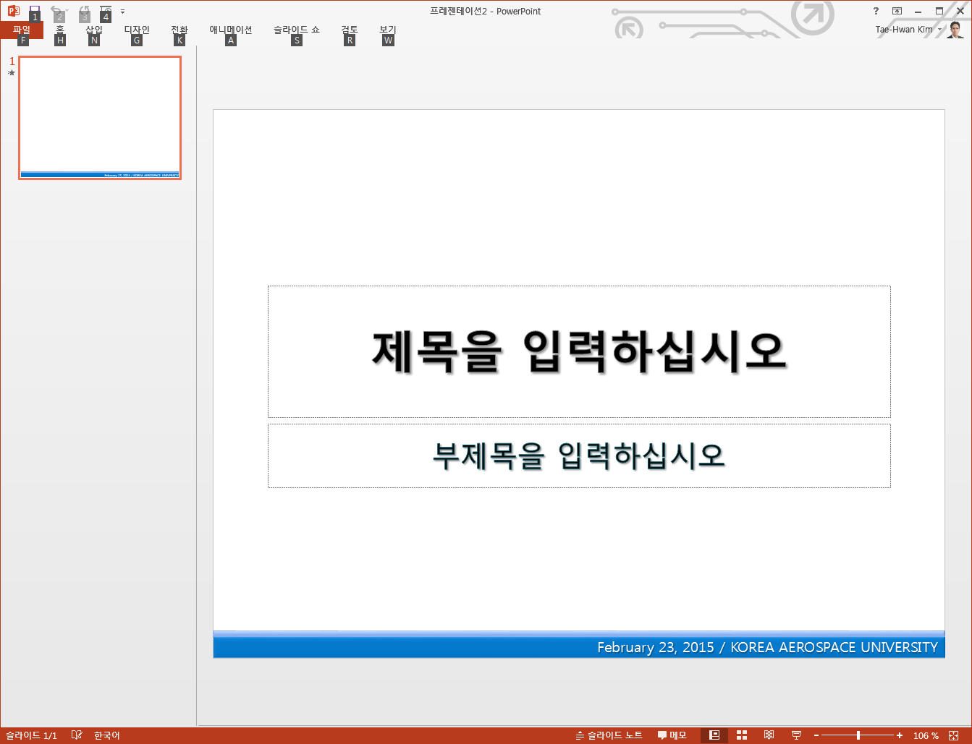
양식1
양식3
양식5
양식6
양식2
양식4

